Slide 1
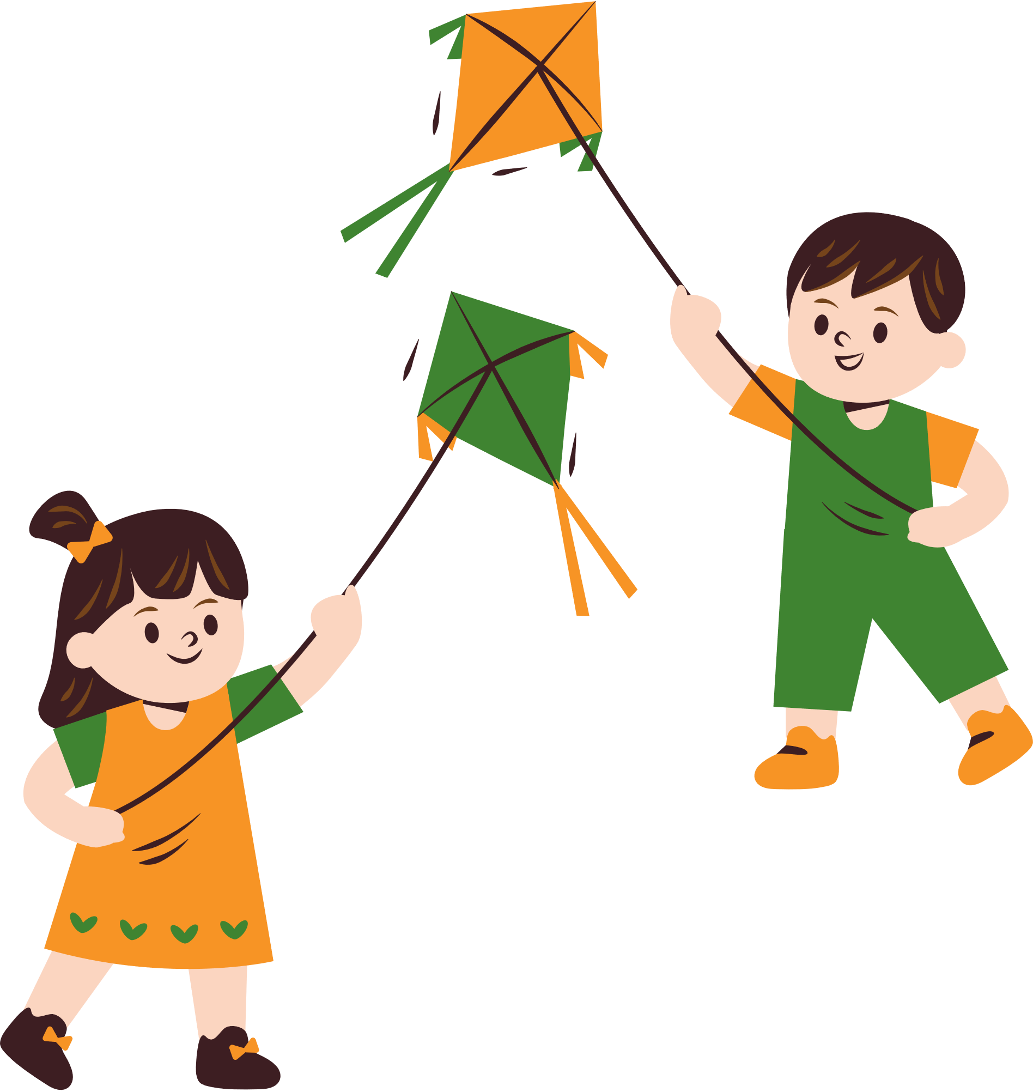
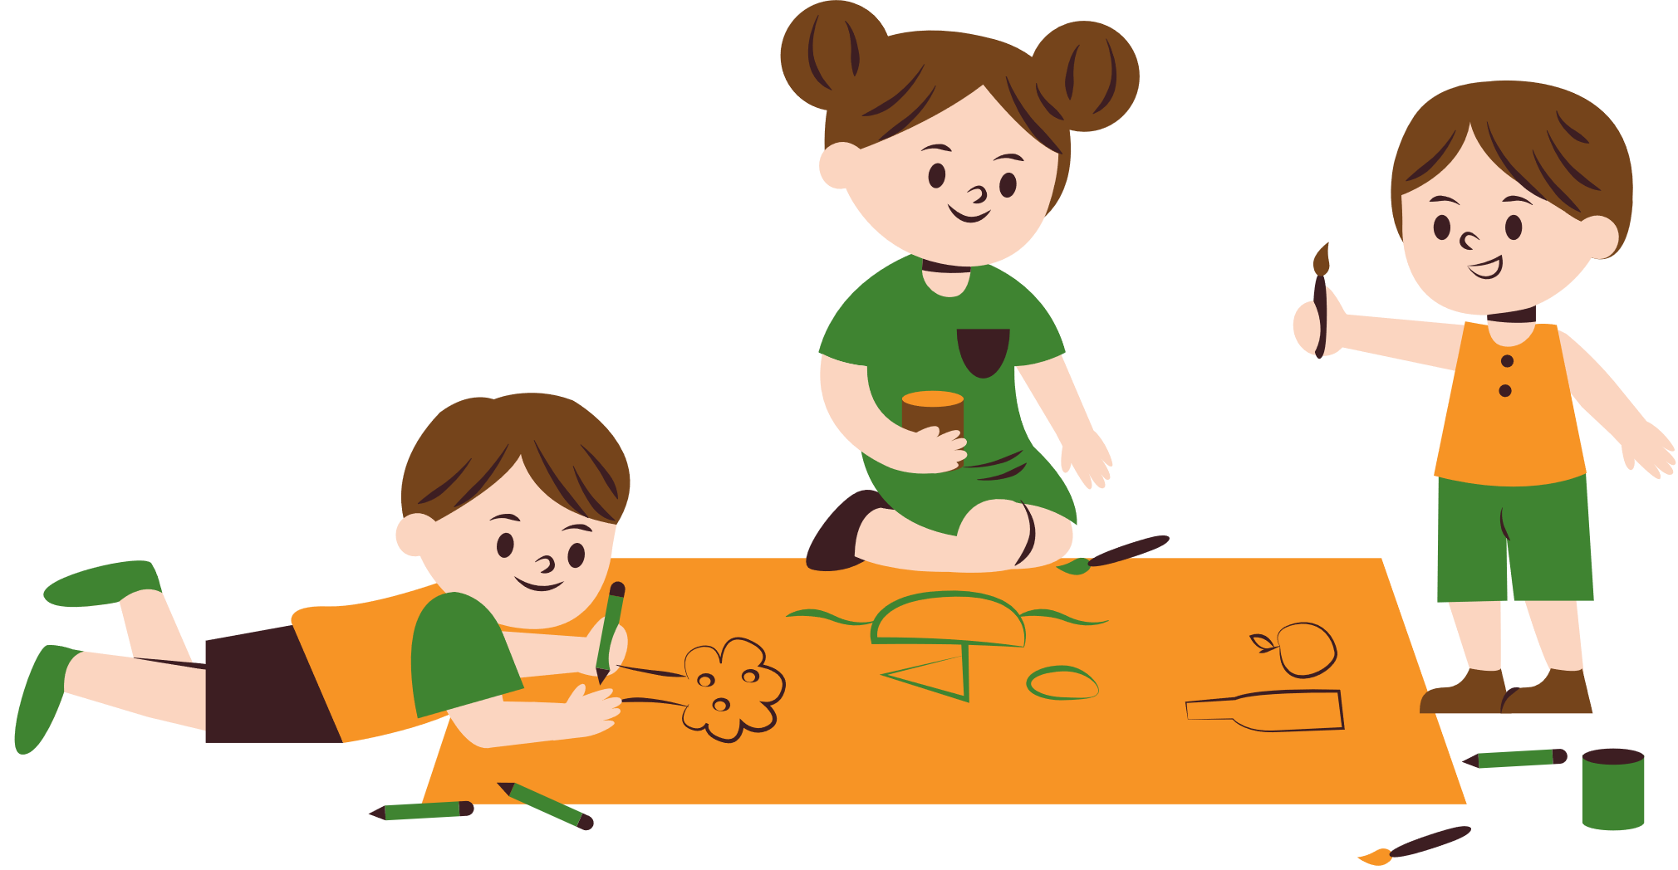
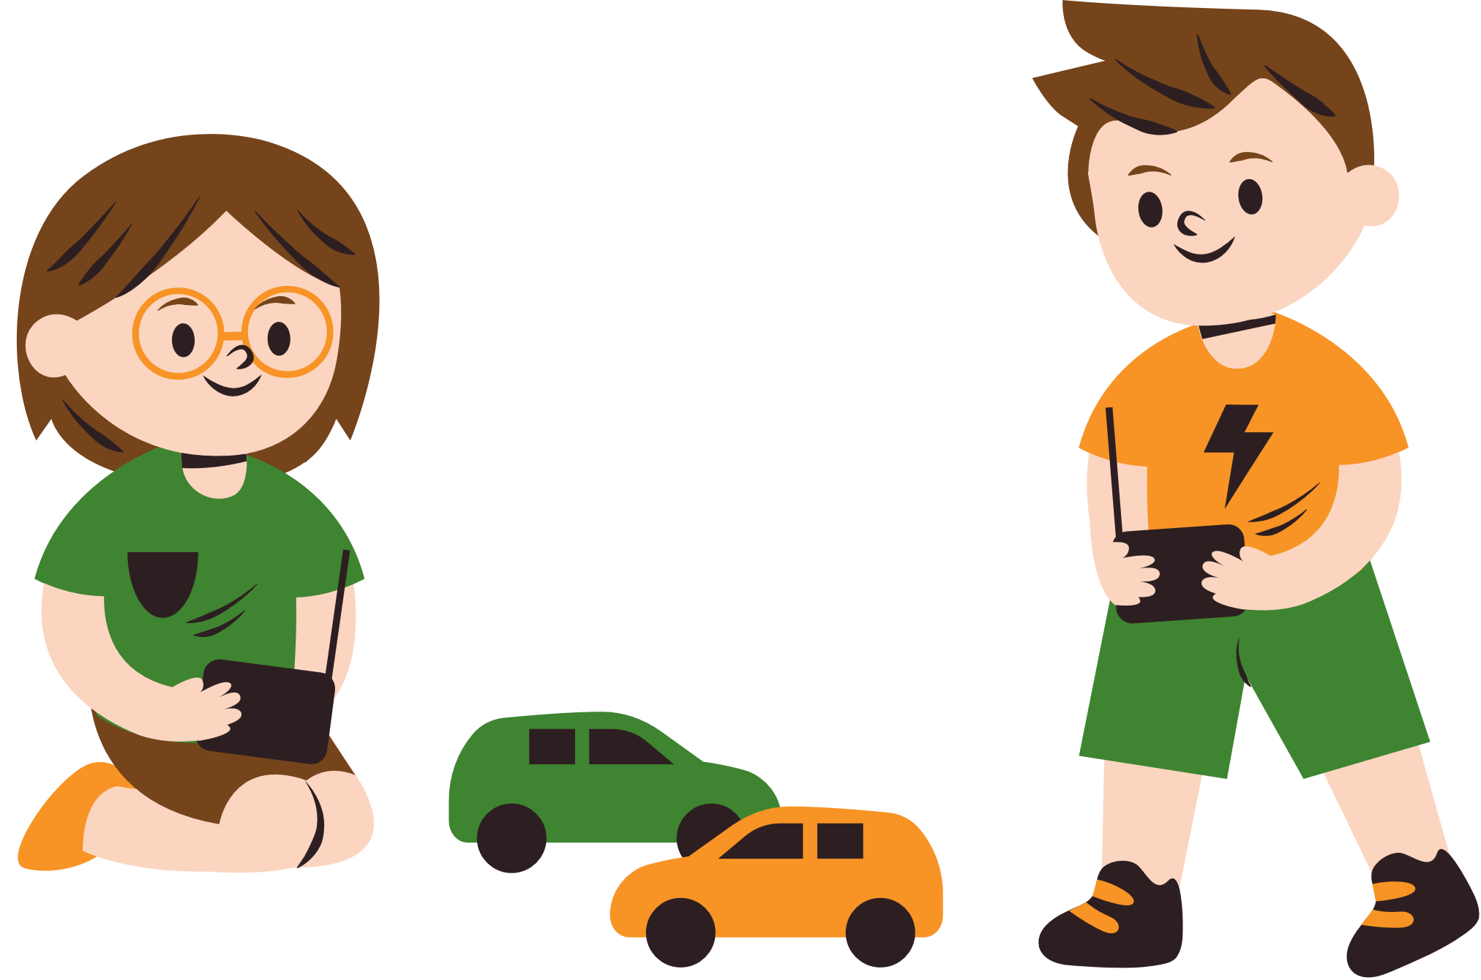
心理学科普课
心灵探秘
浙大心理系
时间：2024.10

Slide 2
01
小游戏

Slide 3
情景演绎
提问
演员：老师、课程助手、小明、小红
场景：教室
事件：批作业
Q1：小明同学，小红回来后，会在哪个书包找作业本？请小明同学把答案写在纸上。
老师和小明在聊天，小红拿着作业本在等待批改。聊着聊着，小红（被走廊上的课堂助手叫出去，并）先把本子放在书包A里面…
Q2：你们觉得小明的答案会是什么？
Notes:
最后有请小红回到教室寻找她的书包

Slide 4
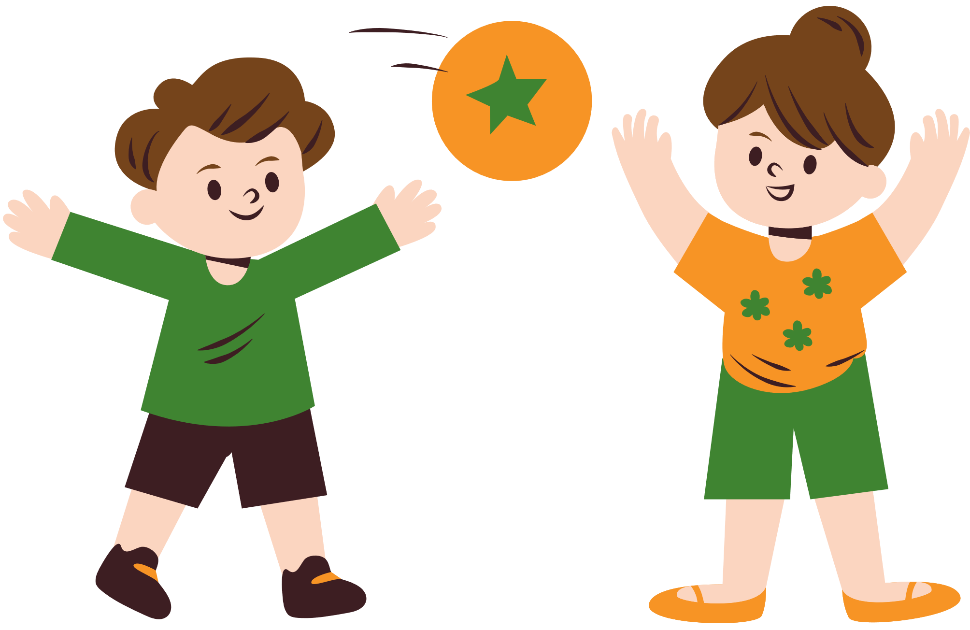
实验总结
小红选择了错误的书包！
“我知道她不知道”
小明
小红
“我知道他知道她不知道”
大家
小明
心理理论

Slide 5
02
心理理论

Slide 6
什么是心理理论？
4岁+
读“你”所看
你能看到别人眼中的世界吗？
6岁+
读“你”所知
你能理解别人知道的信息吗？
终生
读“你”所想
你能想到别人心中的想法吗？
就好像成为了读心大师…

Slide 7
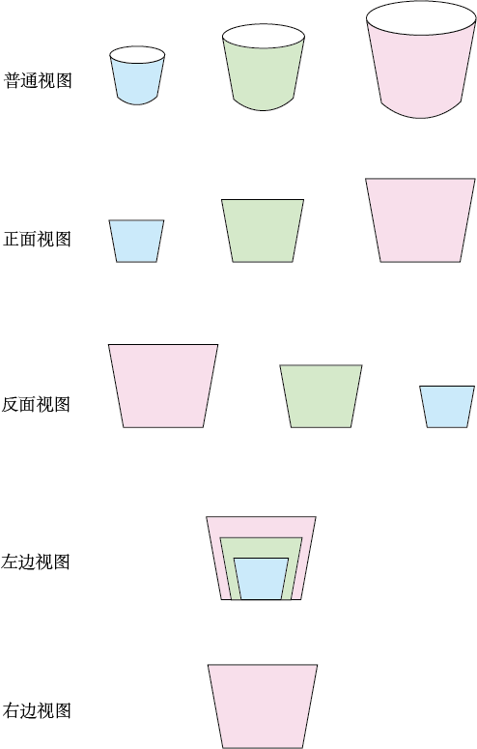
A
B
C
D

Slide 8
A
B
C
D

Slide 9
A
B
C
D

Slide 10
A
B
C
D

Slide 11
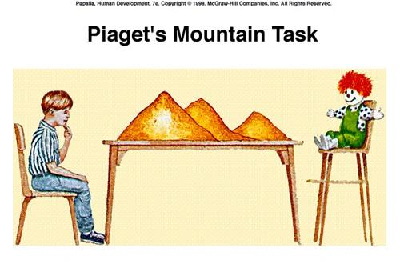
读“你”所看
三山实验
你的面前有一个大桌子，桌子上有三座大山…
让我们想象一下，坐在我们对面的人会看到什么样的场景呢？
左
右
皮亚杰三山实验示意图

Slide 12


读“你”所知
错误信念
站在别人的角度看“问题”
4岁+
站在第三个人的角度看“别人怎么看问题”
6岁+

Slide 13
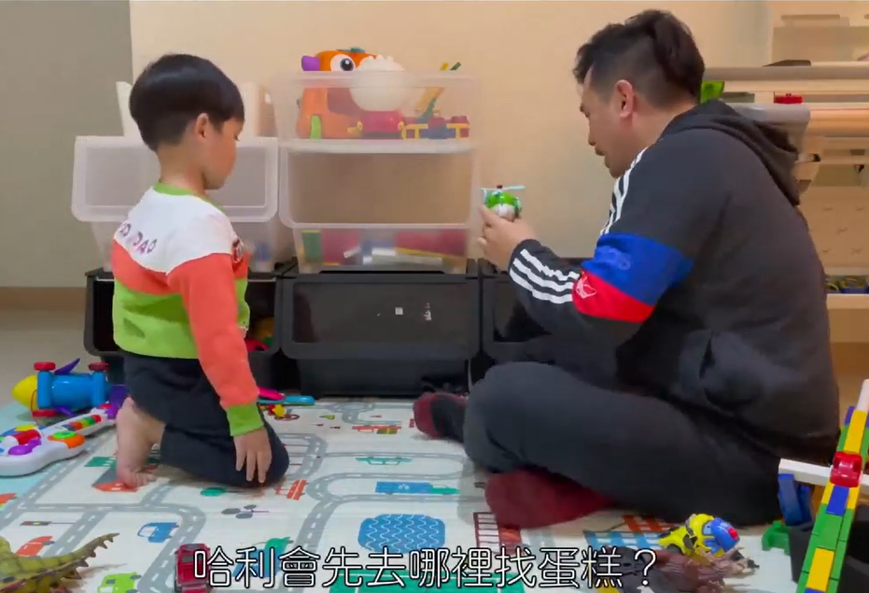
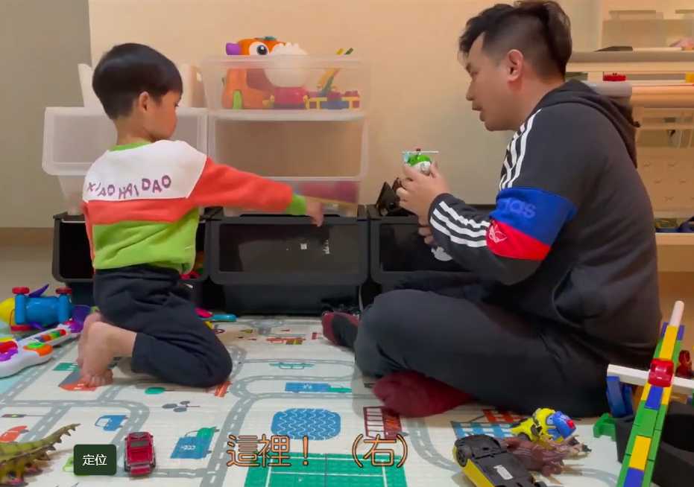
读“你”所知
错误信念
错误信念实验
4岁的孩子不能理解 “我知道你不知道”

Slide 14
读“你”所想
礼物与内心
小游戏1：这是什么礼物？
你的礼物卡片上有什么？如果有人真的送你了这个礼物，TA在想什么？
小游戏2：同桌的礼物是什么？
自己思考1分钟，想一个最适合送给同桌的礼物。下课后可以请对方猜猜自己想的礼物是什么并告知正确答案。

Slide 15
读“你”所想
礼物与内心
关于“礼物”的问卷调查

Slide 16
03
总结

Slide 17
心理理论是大家都会拥有的“超能力”
读“你”所看
读“你”所知
如何运用这种“超能力”？
读“你”所想
Notes:
这里先请同学们积极举手发言

Slide 18
理解他人情感：在社交互动中，我们能够理解他人的情感和情绪反应。例如，当我们的朋友表现出悲伤时，我们能够理解他们的感受，并给予适当的安慰和支持。
欺骗和识别欺骗：心理理论在说谎时也扮演着重要角色。儿童在说谎时需要理解对方知道的东西，并据此调整自己的言语和行为。
抵制诱拐行为：能够推测他人想法的儿童能够更好地理解陌生人不好的意图，从而采取更加有效的抵制行为。
礼物赠送：心理理论也体现在帮助我们理解为什么别人送给自己的礼物是这个。我们可以通过理解送礼者的想法，来推测他们选择礼物的原因。

Slide 19
THANKS FOR WATCHING
谢谢大家！

